Slide 1
Информационно-профилактическая работа в сфере защиты персональных данных несовершеннолетних
Иркутск, 2018

Slide 2
Что такое персональные данные?
Персональные данные представляют собой информацию о конкретном человеке. Это те данные, которые позволяют нам узнать человека в толпе, идентифицировать и определить как конкретную личность.

Slide 3
Виды персональных данных
ОБЩИЕ
СПЕЦИАЛЬНЫЕ
БИОМЕТРИЧЕСКИЕ
НАБОР ЦИФР
ПЕРСОНАЛЬНЫЕ ДАННЫЕ

Slide 4
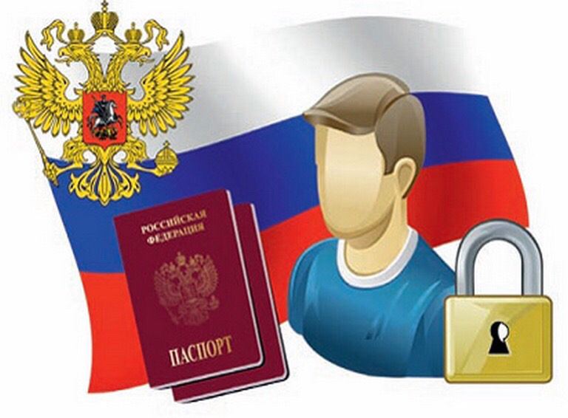
Общие персональные данные
МЕСТО ЖИТЕЛЬСТВА
ДАТА РОЖДЕНИЯ
НОМЕР ТЕЛЕФОНА
ФОТОГРАФИЯ
ФИО
МЕСТО РОЖДЕНИЯ

Slide 5
Специальные персональные данные
РАСОВАЯ ПРИНАДЛЕЖНОСТЬ
ПОЛИТИЧЕСКИЕ ВЗГЛЯДЫ
РЕЛИГИОЗНЫЕ ВЗГЛЯДЫ
СОСТОЯНИЕ ЗДОРОВЬЯ
СОЦИАЛЬНАЯ ПРИНАДЛЕЖНОСТЬ

Slide 6
Биометрические персональные данные
Биометрические данные заложены в нас от рождения самой природой, они никем не присваиваются, это просто закодированная информация о человеке, которую люди научились считывать.

Slide 7
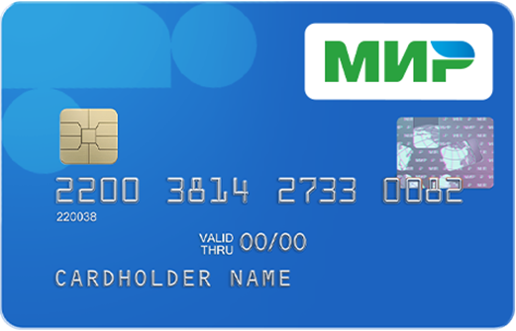
Набор цифр как персональные данные
- номер и серия паспорта,
- страховой номер индивидуального лицевого счета (СНИЛС),
- индивидуальный номер налогоплательщика (ИНН),
- номер банковского счета,
- номер банковской карты.

Slide 8
Big Data или Большие данные
Фото
Лайки новостей
Высказывания на форумах
Покупки
Посещенные сайты
Каждое наше действие, совершаемое в сети Интернет, оставляет определенный цифровой след.
Большие данные используются для:
направления адресной рекламы;
при приеме на работу…

Slide 9
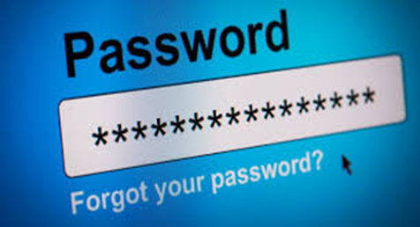
Как защитить электронные устройства от вредоносных программ?
Используйте только сложные пароли, разные для разных учетных записей и сервисов.
Периодически меняйте пароли от электронной почты, социальных сетей, форумов и пр.
Заведите себе два адреса электронной почты — частный, для переписки (приватный и малоизвестный, который вы никогда не публикуете в общедоступных источниках), и публичный — для открытой деятельности (форумов, чатов и так далее).

Slide 10
Внимание! Викторина

Slide 11
Вопрос 1
Этот сервис позволяет любому пользователю стать мэром

Slide 12
Ответ
Foursquare

Slide 13
Вопрос 2
Статистика свидетельствует, что этим сервисом пользователь чаще пользуются при плохой погоде

Slide 14
Ответ
Википедия

Slide 15
Вопрос 3
В Австралии повестка в суд, размещенная на странице пользователя этого ресурса, является юридически обязательной

Slide 16
Ответ
Facebook

Slide 17
Вопрос 4
Этот ресурс начинался как закрытое приложение к форуму СПбГУ

Slide 18
Ответ
ВКонтакте

Slide 19
Вопрос 5
Слоганом одной из рекламных компаний этого ресурса была фраза: «Найдется все!»

Slide 20
Ответ
Яндекс

Slide 21
Вопрос 6
Всего за один месяц со своего старта этот сервис набрал более 1 000 000 пользователей

Slide 22
Ответ
Instagram

Slide 23
Вопрос 7
Библиотека Конгресса США ведет архив всех сообщений, опубликованными пользователями этого ресурса

Slide 24
Ответ
Twitter

Slide 25
Вопрос 8
Если бы этот ресурс был голливудской кинокомпанией, у него было бы достаточно материала для выпуска 60 000 новых фильмов каждую неделю

Slide 26
Ответ
YouTube

Slide 27
Вопрос 9
Символом этого ресурса является козел Фрэнк

Slide 28
Ответ
Live Journal

Slide 29
Вопрос 10
Это приложение позволяется пользователям смартфонов бесплатно обмениваться мгновенными сообщениями

Slide 30
Ответ
WhatsApp

Slide 31
СОЗДАНИЕ
УЧЕТНОЙ ЗАПИСИ

Slide 32
Логин* | Rik
Имя | Роман
Фамилия | Гущин
Отчество | Николаевич
Пол* | Мужской
Возраст* | 18
Электронная почта | 454545@mail.ru
Номер мобильного телефона | 89029797385
Пароль | ******
Подтверждение пароля | ******
Страна | Россия
Город | Иркутск
Сайт | http://……
Страницы в социальных сетях | Vk. одноклассники
Skype
Семейное положение | Не женат
Образование | Гимназия №3
Место учебы/работы
Интересы | Книги о животных
Любимая музыка
Любимые книги | Мастер и Маргарита
Вариант 1

Slide 33
Логин* | Rik
Имя
Фамилия
Отчество
Пол* | Мужской
Возраст* | 18
Электронная почта | 454545@mail.ru
Номер мобильного телефона | 89029797385
Пароль | ******
Подтверждение пароля | ******
Страна | Россия
Город | Иркутск
Сайт | http://……
Страницы в социальных сетях | Vk. одноклассники
Skype
Семейное положение
Образование | Гимназия №3
Место учебы/работы
Интересы | Книги о животных
Любимая музыка
Любимые книги | Мастер и Маргарита
Вариант 2

Slide 34
Логин* | Rik
Имя | Роман
Фамилия
Отчество
Пол* | Мужской
Возраст* | 18
Электронная почта | 454545@mail.ru
Номер мобильного телефона
Пароль | ******
Подтверждение пароля | ******
Страна | Россия
Город | Иркутск
Сайт | http://……
Страницы в социальных сетях
Skype
Семейное положение
Образование | Гимназия №3
Место учебы/работы
Интересы | Книги о животных
Любимая музыка | Классическая
Любимые книги | Мастер и Маргарита
Вариант 3

Slide 36
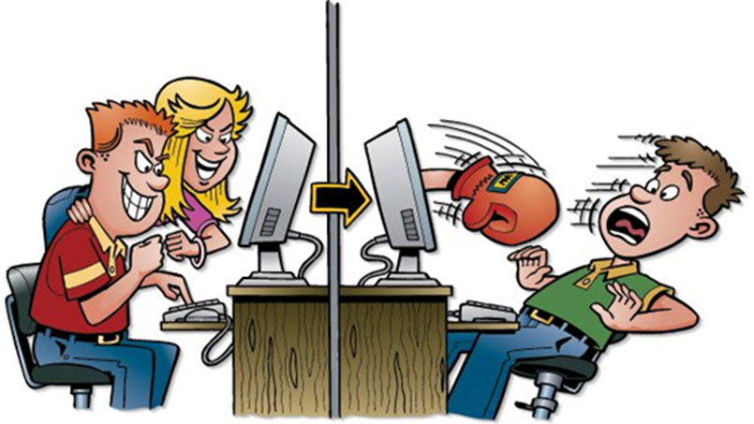
Кибербуллинг, троллинг, интернет-травля
Намеренные оскорбления, угрозы, сообщения другим людям компрометирующих данных о Вас с помощью современных средств коммуникации, как правило, в течение продолжительного периода времени.

Slide 37
Кибербуллинг, троллинг, интернет-травля
Если Вы, пользуясь Интернетом, оказались в непростой ситуации, Вы можете обратиться на Линию помощи «Дети Онлайн» по телефону: 8 (800) 25-000-15 (звонок по России бесплатный).
http://detionline.com
Также можете воспользоваться горячей линией по приему сообщений о противоправном контенте в Интернете на сайте Фонда содействия развитию сети Интернет – «Дружественный Рунет»: www.friendlyrunet.ru

Slide 38
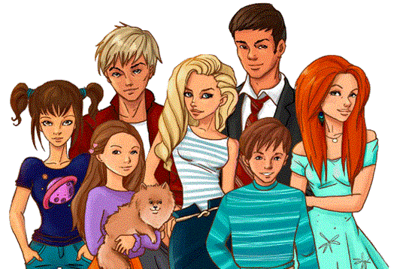
Новый сайт для детей и подростков
http://персональныеданные.дети

Slide 39
Береги свои персональные данные!
Спасибо
за внимание!

